Slide 1
ТЕМА 8. Хэширование
8.1. Понятие хеширования
хеширование (hashing)

Slide 2
H[zp.key]:=zp; // Запись
zp:= H[key]; // Извлечение

Slide 3
256 11 20
9 999 999
999 999
10%
98-99%

Slide 4
8.2. Схемы хеширования
700
Номер паспорта имеет 6 цифр (999 999)
254384
254

Slide 5
H
m > n
h(key)
nkey >> n,
m=10
key=1 i=h(key)=1
key=11 i=h(key)=1
key=101 i=h(key)=1.

Slide 6
Алгоритм размещения
2. Алгоритм поиска

Slide 7
8.3. Хеш-таблица на основе
перемешанной таблицы
(hash – перемешивание)

Slide 8
i = Key % M.
 | Х |  |  | Х | Х |  |  | Х |  | Х

Slide 9
# include <iostream.h>
# include <math.h>

Slide 10
void sv_add(int inf, int m, int *H)
{
int i = inf % m;
if (H[i] != -1)
while (H[i] != -1)
{
i++;
if (i == m) i=0;
}
H[i] = inf;
}

Slide 11
int sv_seach(int inf, int m, int H[])
{
int i = abs (inf % m);
while (H[i] != -1 )
{
if (H[i] == inf) return i;
i++;
if (i == m) i=0;
}
return -1;
}

Slide 12
void main()
{
int n = 8; // Число элементов в массиве
int mas[] = {5, 15, 3, 10, 125, 333, 11, 437};
int m = 10; // Число эл. в хэш-таблице
int H[10];
int i;

Slide 13
for(i=0; i<m; i++) H[i]=-1;
for(i=0; i<n; i++) sv_add(mas[i],m,H);
int ss=0, ii;
while (ss !=-1)
{ cin >> ss;
ii= sv_seach(ss,m,H);
if (ii == -1)
cout << "Nen elementa" << endl;
else cout << H[ii] << endl;
}
}

Slide 14
i = (key+M) % 10,

Slide 15
8.4. Хеш-таблица
на основе связанных списков

Slide 16
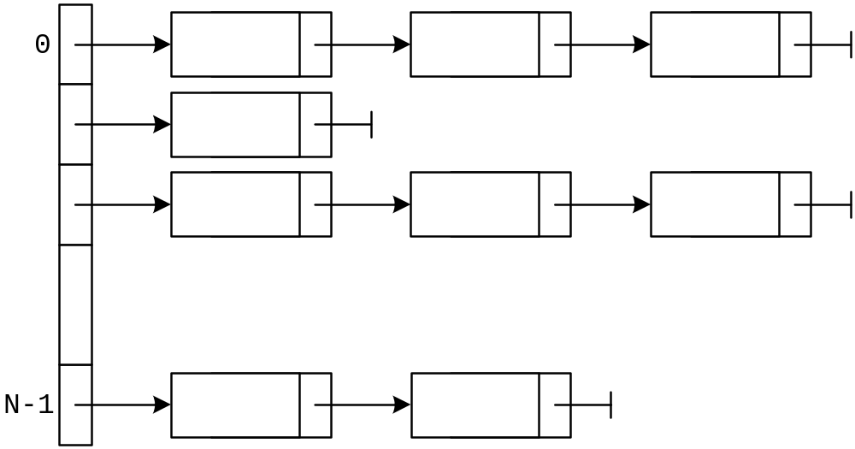

Slide 17
# include <iostream.h>
# include <math.h>

Slide 18
struct tstk
{
int inf;
tstk *a;
};

Slide 19
tstk ** sv_create(int m)
{
tstk **H = new tstk*[m];
for(int i=0; i<m; i++) H[i] = NULL;
return H;
}

Slide 20
void sv_add(int inf, int m, tstk **H)
{
tstk *spt=new tstk;
spt->inf = inf;
int i = inf % m;
if (H[i] == NULL) { H[i] = spt;
spt->a = NULL; }
else { spt->a = H[i];
H[i] = spt;}
}

Slide 21
int sv_seach(int inf, int m, tstk **H)
{
int i = abs (inf % m);
tstk *spt = H[i];
while ( spt != NULL)
{
if (spt->inf == inf) return i;
spt=spt->a;
}
return -1;
}

Slide 22
void sv_delete(int m, tstk **H)
{
tstk *spt,*sp;
for(int i=0; i<m; i++)
{ cout << "H["<<i<<"]= ";
sp = H[i];
while (sp != NULL) {
cout << sp->inf << " ";
spt=sp; sp=sp->a; delete spt; }
cout << endl; }
delete []H;
}

Slide 23
void main()
{
int n = 8;
int mas[] = {5, 15, 3, 10, 125, 333, 11, 437};
int m = 10; // Число эл-тов в хэш-табл.
int i;

Slide 24
tstk **H;
H=sv_create(m);
for(i=0; i<n; i++) sv_add(mas[i],m,H);
int ss=0, ii;
while (ss !=-1)
{ cin >> ss; ii= sv_seach(ss,m,H);
if (ii == -1)
cout << "Nen elementa" << endl;
else cout << H[ii] << endl;
}
sv_delete(m,H);
}

Slide 25
i = (key+M) % 10.

Slide 26
8.5. Метод блоков
i:=Key % M

